Slide 1
সবাইকে শুভেচ্ছা

Slide 2
শিক্ষক পরিচিতি
মোছাঃ ফেরদৌসী বেগম
সহকারী শিক্ষক
বৈরাগীগঞ্জ সরকারি প্রাথমিক বিদ্যালয়
মিঠাপুকুর, রংপুর ।

Slide 3
পাঠ পরিচিতি
বিষয়ঃ গণিত
শ্রেণিঃ ২য়
সাধারণ পাঠঃ গুণ
বিশেষ পাঠঃ গুণের ধারণা
সময়ঃ ৪০ মিনিট
তারিখঃ 02/১1/২০২০

Slide 4
৩টি
একত্রে
৩টি
৯টি
৩টি

Slide 5
পাঠ ঘোষণা
গুণের ধারণা

Slide 6
শিখনফল
১২.১ উপকরণ ব্যবহার করে গুণ করতে পারবে ।

Slide 7
বাস্তব পর্যায়ে কলম, মার্বেল, কাঠি দ্বারা ধারণা ।

Slide 8
২+২+২+২+২=১০
২, ৫ বার
১০টি
২$×৫$=১০

Slide 9
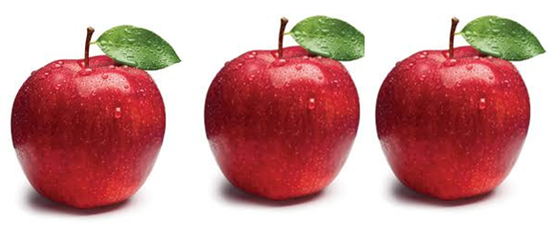
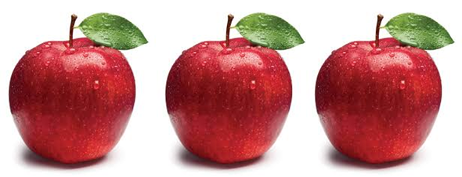
৩+৩+৩+৩+৩=১৫
৩, ৫ বার
৩×৫=১৫
১৫

Slide 10
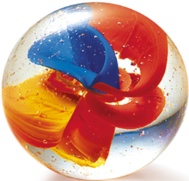
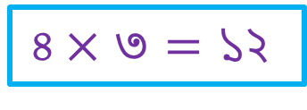
৪টি
৪টি
৪টি
৪+৪+৪=১২
১২টি
৪, ৩ বার
৪ $×৩=১২$

Slide 11
২+২+২+২+২ = ১০
২, ৫ বার
২ × ৫ = ১০
৩+৩+৩+৩+৩ = ১৫
৩, ৫ বার
৩×৫ = ১৫
4+4+4=12
4,3 বার
৪×৩=১২

Slide 12
দলীয় কাজ
দল আপেল
দল কলা
দল কমলা
৪টি করে আপেল ৩ বার নিলে মোট কতটি হবে?
২টি করে কমলা ৪ বার নিলে মোট কতটি হবে ?
৩ টি করে কলা ২বার নিলে মোট কতটি হবে ?

Slide 13
মূল্যায়ন
১. ৪×২ = কত ?
২. ৩×৩ = কত ?
৩. ২×৬ = কত ?

Slide 14
বাড়ির কাজ
তোমার পাঠ্যবইয়ের ৩৮ পৃষ্ঠার ছবি দেখে খালি ঘর গুলো পূরণ করে আনবে।

Slide 15
ধন্যবাদ

